Slide 1

Stramas 10-punktsprogram i praktiken
- antibiotikasmarta tips till dig som arbetar på sjukhus

Slide 2
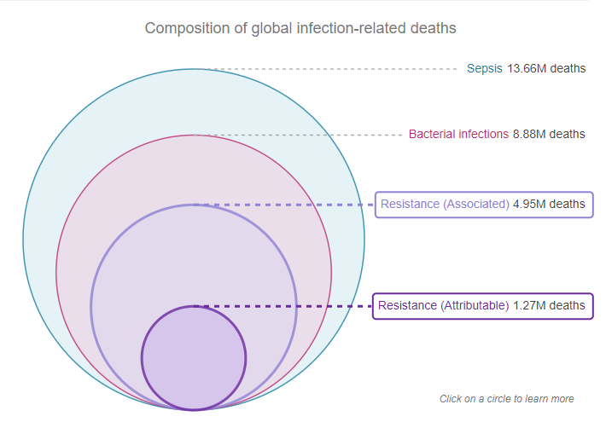
Antibiotika
Antibiotika är en förutsättning för människors och djurs hälsa och för modern sjukvård. Antibiotikaresistens utgör ett stort hot mot hälsa över hela världen.
Between 1.27 million and 4.95 million people died because of bacterial antimicrobial resistance, more than HIV/AIDS or malaria.
Global burden of bacterial antimicrobial resistance in 2019 Lancet 2022

Slide 3
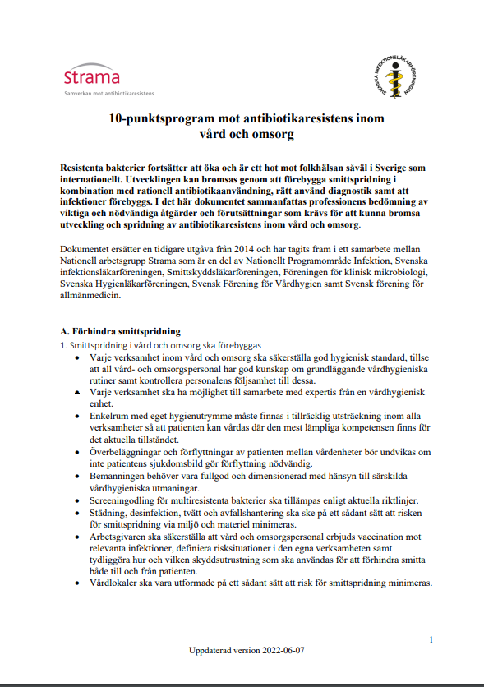
Stramas 10-punktsprogram
I Sverige har Strama, samverkan mot antibiotikaresistens,
arbetat sedan 1995 för ansvarsfull antibiotikaanvändning.
I Stramas 10-punktsprogram finns information om hur man kan arbeta för att motverka antibiotikaresistens inom sjukvården.
Hela dokumentet finns publicerat på www.strama.se.
Stramas 10-punktsprogram för minskad antibiotikaresistens i sjukvården, NAG Strama 2022, www.strama.se

Slide 4

Bakgrund till materialet 10-punktsprogrammet i praktiken
Sjukhus är en riskmiljö för uppkomst och spridning av antibiotikaresistens och vårdrelaterade infektioner, VRI, och arbetet för att förebygga dessa handlar om patientsäkerhet. Alla som arbetar och vistas på sjukhus kan därför bidra till att förebygga antibiotikaresistens.
Presentationen är en kortversion av 10-punktsprogrammet med syfte att ge tips på åtgärder i den patientnära situationen som kan minska uppkomst och spridning av antibiotikaresistens och vårdrelaterade infektioner på sjukhus.
Materialet har tagits fram av Strama under arbetet med Antibiotikasmarta sjukhus, läs mer på www.antibiotikasmartsverige.se.
10-punktsprogammet i praktiken – antibiotikasmarta tips på sjukhus, version 241114, www.strama.se
Illustrationer Ingela Johansson, foto Nasa, logotype från www.globalamalen.se

Slide 5

Basala hygienrutiner
Bra rutiner för rengöring och desinfektion samt för tvätt- och avfallshantering
Screenodla för MRB vid behov
Vaccinerad personal
Ökad följsamhet
av basala
hygienrutiner
Exempel på mått och mål:
Återkommande genomgång av rutiner på personalmöten
Inför ett system för utvärdering av städkvalitet

Slide 6
Rena händer räddar liv!
Rena händer är den enskilt viktigaste faktorn
Över- och felanvändning av handskar är en riskfaktor för smittspridning
Effekten av handdesinfektion kommer först då spriten torkat in
Viktigt med handsprit mellan olika vård- och omsorgsmoment hos samma patient

Slide 7

Basala hygienrutiner
Rena händer
Desinficera händer och underarmar med handsprit före och efter patientkontakt
Tvätta händerna med tvål och vatten före desinfektion om patienten kräks eller har diarré eller om händerna är synligt smutsiga
Handskar
Använd handskar vid risk för stickskada eller kontakt med kroppsvätskor
Desinficera händerna före och efter användning av handskar
Byt handskar mellan olika vårdmoment
Förkläde
Använd engångsförkläde i plast vid nära patientarbete, kontakt med säng eller risk för stänk
Stänkskydd
Använd munskydd i kombination med skyddsglasögon eller visir vid risk för stänk mot ansikte
Klädregler för vårdpersonal
Kort ärm som möjliggör korrekt handhygien
Uppsatt hår/skägg/huvudduk om det hänger ner i arbetsfältet
Händer och underarmar
fria från klockor, smycken, förband, stödskenor mm
Kortklippta naglar,
utan nagellack eller konstgjorda naglar
Byt arbetsdräkt dagligen och vid behov

Slide 8

Rätt antibiotika, i rätt tid till rätt patient
Minska onödig antibiotikaanvändning
Utvärdera antibiotikabehandling dagligen
Öka andel pneumoni som behandlas med penicillin
Öka andel
antibiotikaprofylax som avslutas
inom
24 timmar
Exempel på mått och mål:
Spara kinoloner och karbapenemer* tills det verkligen behövs
Behandla inte asymtomatisk bakteriuri
Minska andel akut cystit som behandlas med kinolon*
*Kinoloner är en grupp med antibiotika som innehåller preparat som t ex ciprofloxacin
Karbapenemer är en grupp med antibiotika som innehåller preparat som t ex meropenem, imipenem och ertapenem

Slide 9
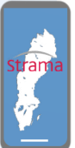

Vad innebär rätt antibiotika i rätt tid till rätt patient?
  Ordinera antibiotika när det behövs
  Värdera indikation och välj empirisk behandling, se rekommendationer i app Strama Nationell
  Sätt ut antibiotika när behandlingskrävande infektion är osannolik
  Individanpassa doseringen
  Rikta behandlingen utifrån odlingssvar
  Byt från intravenös till peroral behandling om det går
  Eftersträva så smal och kort antibiotikabehandling som möjligt
  Diskutera med infektionskonsult vid behov av rådgivning
  Behandla inte kolonisation eller normalflora
  Omvärdera varningsmärkningar för antibiotikaallergi
Strama Nationell finns där appar finns eller på www.strama.se
Checklista för antibiotikarond

Slide 10

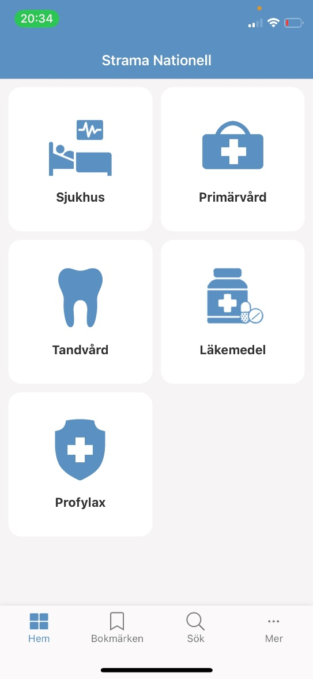

Där appar finns eller i webbversion på strama.se

Slide 11

Ta relevanta odlingar före antibiotikabehandling
Blododla alltid före intravenös antibiotikabehandling
Utför och hantera odlingar korrekt
Överväg övrig mikrobiologisk diagnostik
Exempel på mått och mål:
Öka andel
blododlingsflaskor
till lab inom en timma
Öka andel blododlingar före iv-antibiotika
Öka andel luftvägsodlingar vid pneumoni

Slide 12
Praktiska tips vid blododlingar
  Desinficera huden noggrant vid blododlingar och ta ett första rör som
  kasseras för att minska risken för växt av hudbakterier (kontaminering)
  Fyll alla flaskor vid en blododlingsomgång vid samma tidpunkt
  från samma perifera stick
  Fyll blododlingsflaskorna till rätt nivå
  Transportera blododlingsflaskor till lab (eller blododlingsskåp)
  så fort som möjligt annars fördröjs diagnostiken
Läs mer i Vårdhandboken

Slide 13


Vaccinera patienter mot relevanta infektioner
Förebygg vårdrelaterade infektioner, VRI, genom att minimera riskfaktorer
Färre postoperativa infektioner
Färre
VRI
Färre KAD-infektioner inklusive färre KAD-dygn
Exempel på mått och mål:
Öka diagnostik vid VRI
Färre
CVK-infektioner inklusive färre
CVK-dygn
* KAD=urinkateter, PVK = perifer venkateter, CVK = central venkateter
* KAD=urinkateter, PVK = perifer venkateter, CVK = central venkateter

Slide 14



Riskfaktorer för VRI
Patientrelaterade riskfaktorer för VRI
Rökning, otillräcklig nutrition, dåligt munstatus, immunsuppression, immobilisering, trycksår och andra sår
Läkemedelsrelaterade riskfaktorer för VRI
Antibiotika, immunsuppression, opiater
Kateterrelaterade riskfaktorer för VRI
KAD, PVK, CVK*, PICC-line, dialyskateter
Andra riskfaktorer för VRI
Operationer, dränage, shuntar, respiratorbehandling
* KAD=urinkateter, PVK = perifer venkateter, CVK = central venkateter

Slide 15
Exempel på åtgärder som kan minska VRI
  Daglig utvärdering av behovet av katetrar
  Inspektion av infarter
  God omvårdnad: t ex mobilisering, god nutrition
  Preoperativa förberedelser och antibiotikaprofylax i rätt tid
  Undvik onödig antibiotikabehandling
Observera vikten av korrekt dokumentation i journalen

Slide 16
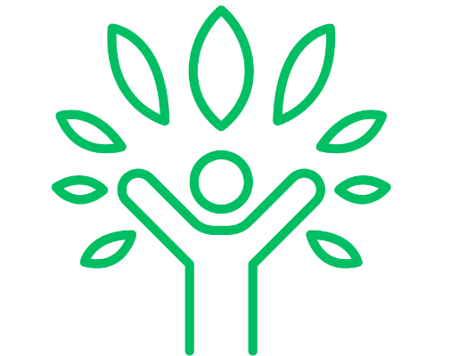
Hur kan patienten bidra till att minska utveckling av antibiotikaresistens och vårdrelaterade infektioner?
God handhygien hos patienter och besökare
Se till att besökare är friska och inte sprider smitta
Förebygga vårdrelaterade infektioner genom exempelvis mobilisering, god nutrition och rökstopp
Vaccination enligt rekommendation
Medverka till omvärdering av antibiotikaallergi för att möjliggöra bästa antibiotikaval
Läs mer om hur vi alla kan bidra för att bromsa utveckling av antibiotikaresistens på www.skyddaantibiotikan.se
Minskade riskfaktorer
Friska
besökare
Rena händer
Kunskap
Delaktighet
Utgå alltid från patientens individuella förutsättningar och situation

Slide 17
Visste du att..?
… fungerande antibiotika är nödvändigt för att kunna bedriva cancervård, för att för tidigt födda barn ska kunna överleva och stor öppen kirurgi ska kunna utföras
… en tredjedel av patienter på svenska sjukhus behandlas med antibiotika
… användning av breda antibiotikasorter riskerar att selektera fram resistenta bakteriestammar
…var tionde patient har en vårdrelaterad infektion
… en vårdrelaterad infektion förlänger vårdtiden med i genomsnitt 4 vårddygn
… vårdrelaterade infektioner kostar svenska sjukvården miljardbelopp varje år

Slide 18


Antibiotikaresistens påverkar flera av de
globala hållbarhetsmålen
Tack för att du bidrar till att antibiotika fungerar
och fortsätter rädda liv!

